Slide 1
Математическая игра Работу выполнила ученица 5-1 класс Орлова Полина Руководитель: Ключникова Н.Г.
Notes:
Оригинальные шаблоны для презентаций: https://presentation-creation.ru/powerpoint-templates.html
Бесплатно и без регистрации.

Slide 2
Недавно я узнала про очень интересную игру для больших компаний.
Каждого участника просят написать на листке бумажки число от 1 до 1000 и сдать листок. Выигрывает тот, на чьём листке будет написано число, которое ближе всего к $\frac{2}{3}$ среднего арифметического всех чисел.

Slide 3
Чем же она странная? Давайте немного поразмыслим над ней.
Среднее арифметическое чисел не больше самого большого из них.
Значит, $\frac{2}{3}$ от среднего арифметического чисел от 1 до 1000 не больше $\frac{2}{3}$ от 1000. То есть не больше 667.
Поэтому разумно написать число, которое не превосходит 667.
Но $\frac{2}{3}$ от их среднего арифметического не больше 445.
Поэтому разумно написать число, которое не превосходит 445.
Но $\frac{2}{3}$ от среднего арифметического таких чисел не более 299.
Поэтому разумно написать число, которое не превосходит 299.

Slide 4
Повторяя это рассуждение несколько раз, получаем в итоге, что выгоднее всего писать число 1.
И при этом выиграют все!

Slide 5
НО! Если же все будут писать числа случайно, не заботясь о победе, то среднее арифметическое написанных чисел будет примерно 500, а $\frac{2}{3}$ от него, соответственно, примерно 333.

Slide 6
Действительно, если бы каждый был уверен, что практически все проделают вышесказанные рассуждения, то написал бы 1 или какое-то очень небольшое число.
А если есть основания предполагать, что много людей будут писать числа случайно и без раздумий, то, скорее всего, имеет смысл писать числа порядка 200-300.

Slide 7
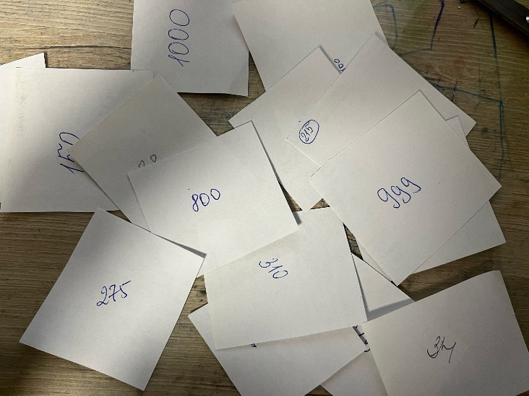
Я провела эту игру в своем классе, все ребята писали случайные числа. В игре участвовало 15 человек.
(1000+999+800+718+615+400+310+275+230++215+150+134+100+34+28) : 15 = 400,53333…
400,53333 ⋅ $\frac{2}{3}=$ 267,02222
Победил одноклассник, который написал число 275.
Ребятам игра понравилась.

Slide 8
Вывод
Математические игры – это и решение занимательных задач, и геометрические построения, и разгадывание числовых и механических головоломок, фокусы.
Игра имеет познавательное значение, расширяет кругозор человека, способствует развитию памяти, логического мышления, развивает математические способности, сообразительность. Математические игры развивают фантазии и воображение. Систематическое использование математических игр положительно влияет на развитие умственной деятельности.

